Slide 1

RAPPORT DE CONCEPTION · PFE 2025/2026
GlobeLens AI
Plateforme Intelligente d'Agrégation,
de Clustering Sémantique et de
Cartographie de l'Actualité Internationale
Phases 0–4b Validées
Next.js 15 · FastAPI · Grok AI
PostgreSQL · Redis · Elasticsearch
École Hassania des Travaux Publics · Élève Ingénieur — Science Informatique & Big Data

Slide 2
Plan de la Présentation
SOMMAIRE COMPLET
01
02
03
Problème & Vision
Analyse Solutions Existantes
Architecture Logicielle
Infobésité, benchmark étendu, positionnement
Comparaison 6 plateformes · 9 critères
Clean Architecture, micro-services Docker
04
05
06
Cas d'Utilisation (UML)
Modèle de Données (MCD)
Ingestion & Intelligence IA
Diagramme acteurs · Grand Public · Admin
Entités · Relations · pgvector
RSS, Clustering, LLM Grok
07
08
09
Matrice des Permissions
Stack Technologique
Risques & Mitigation
RBAC · 5 rôles · 11 fonctionnalités
12 couches · justifications techniques
6 risques classifiés avec stratégies

Slide 3
Le Problème & Notre Vision
AXE 1 — CADRAGE DU PROJET
⚠ LE CONSTAT — L'Infobésité
💡 LA VISION GLOBELENS AI
📰
Fatigue de la redondance
Un hub intelligent qui centralise, nettoie, regroupe et cartographie l'actualité mondiale pour une lecture objective et instantanée.
> 80% du contenu répété entre agences
Centraliser
Nettoyer
Regrouper
Cartographier
🗺
Effondrement du contexte géo
Aucun ancrage visuel sur carte du globe
BENCHMARK FONCTIONNEL — Positionnement GlobeLens
Fonctionnalité | Google News | GlobeLens AI
Clustering sémantique | Basique | ✓ Avancé Cosinus
Détection biais | ✗ Aucune | ✓ IA Éthique
Ancrage GPS | ✗ Absent | ✓ Natif
Synthèse multi-sources | ✗ Non | ✓ Résumé unifié
⚖
Instabilité de la traçabilité
Absence de croisement sémantique automatisé

Slide 4
Analyse des Solutions Existantes
AXE 2 — ÉTUDE DE L'EXISTANT
3 — Comparaison détaillée multi-critères (9 critères clés)
Critère | Google News | AllSides | Ground News | Artifact | Reuters | GlobeLens
Agrégation multi-sources | Oui | Partielle | Oui | Oui | Non | Oui
Synthèse IA | Non | Non | Non | Résumé | Non | Oui
Score fiabilité | Non | Biais seul | Partiel | Non | Non | 0-5
Attribution paragraphe | Non | Non | Non | Non | Non | Oui
Timeline événement | Non | Non | Non | Non | Non | Oui
Vue cartographique | Non | Non | Non | Non | Non | Oui
Fact-checker intégré | Non | Non | Non | Non | Non | Oui
Application mobile | Oui | Oui | Oui | Oui | Oui | Oui
Gratuit | Oui | Oui | Partiel | Oui | Oui | Oui

Slide 5
Architecture Logicielle & Écosystème Conteneurisé
AXE 3 — CONCEPTION SYSTÈME
Clean Architecture — 4 couches indépendantes
Écosystème Docker Compose — 5 micro-services
Exposition (Controllers)
🧠
backend
FastAPI · HTTP Routes · OpenAPI docs
FastAPI · Python 3.12 · Uvicorn (async)
Métier (Services)
🗄
db
Scraper · Embedding · Clustering · Auth
PostgreSQL 16 + pgvector + JSONB
Accès Données (Repositories)
⚡
cache
PostgreSQL · SQLAlchemy · Async
Redis Stack — TTL 5-15 min · hachage MD5
Domaine (Entities)
🔍
search
User · Article · Event · Embedding · Comment
Elasticsearch 8.x — fulltext multilingue
Couches étanches — zéro couplage technique
🗺
frontend
Next.js 15 (App Router) · Leaflet · Mapbox GL
Frise des statuts :
SCRAPED
→
EMBEDDED
→
CLUSTERED
→
PROCESSED

Slide 6
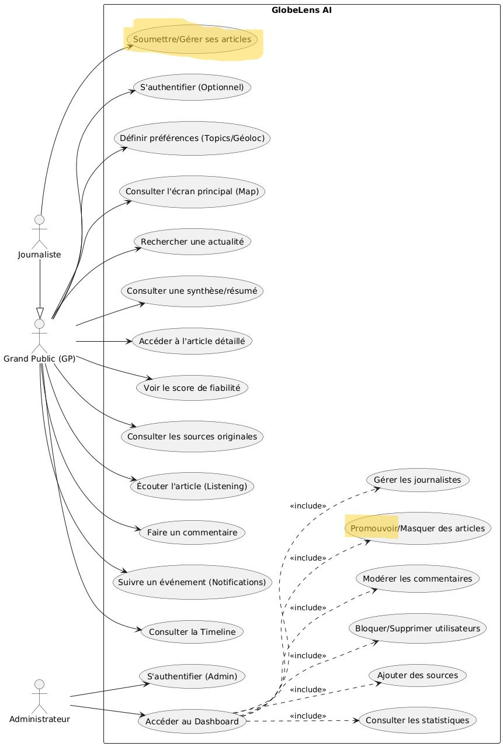
Diagramme de Cas d'Utilisation (UML)
AXE 4 — MODÉLISATION FONCTIONNELLE
Acteurs & Fonctionnalités Clés
👤 Grand Public (GP)
Consulter la Map principale
Rechercher une actualité
Voir score de fiabilité
Consulter synthèse/résumé
Écouter l'article (Listening)
Suivre un événement / Notifs
Consulter la Timeline
Faire un commentaire
👤 Journaliste
S'authentifier (optionnel)
Soumettre/Gérer ses articles
Définir préférences (Topics/Géoloc)
👤 Administrateur
Accéder au Dashboard
Gérer les journalistes
Promouvoir/Masquer articles
Modérer les commentaires
Bloquer/Supprimer utilisateurs
Ajouter des sources
Consulter les statistiques

Slide 7
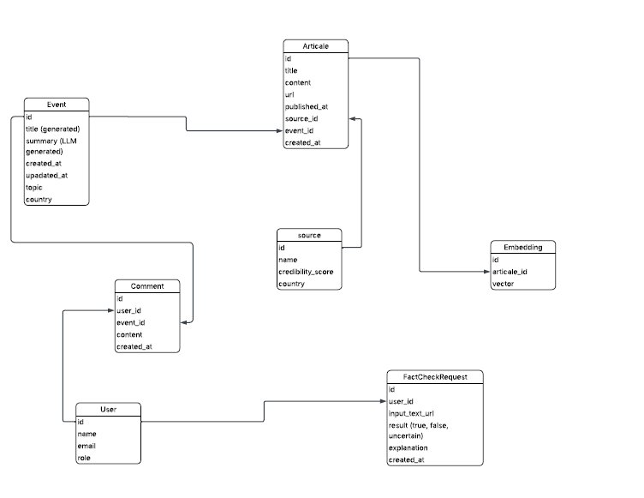
Modèle Conceptuel de Données (MCD)
AXE 5 — MODÉLISATION DES DONNÉES
Entités principales & Relations
Article
id · title · content · url · published_at
source_id · event_id · created_at
Event
id · title (generated) · summary (LLM)
created_at · updated_at · topic · country
Embedding
id · article_id · vector [1536 dim]
stocké via pgvector
Source
id · name · credibility_score · country
User
id · name · email · role (GUEST/AUTH/JOURNALIST/ADMIN)
Comment
id · user_id · event_id · content · created_at
FactCheckRequest
id · user_id · input_text_url · result
(true/false/uncertain) · explanation · created_at

Slide 8
Pipeline d'Ingestion & Intelligence IA
AXE 6 — COLLECTE & TRAITEMENT
📡
🤖
🧹
🔒
✅
RSS Feed
▶
Playwright
▶
BeautifulSoup
▶
Idempotence
▶
SCRAPED
BBC · CNN · Al Jazeera
Chromium masqué
Extraction <p> pur
Unicité URL
Statut initial
🧬 VECTORISATION — Grok x.AI (1536 dim)
🔵 CLUSTERING — Distance Cosinus pgvector
Conversion du texte en vecteur mathématique via API Grok (SDK OpenAI compatible). Cache Redis MD5 pour éviter les appels API redondants. Statut → EMBEDDED.
Opérateur :
Distance Cosinus <=> (pgvector)
Seuil :
0.18 ≡ 82% similarité minimale
⚡ Cache Redis MD5 — économie API
Si hash MD5 connu → vecteur extrait instantanément sans appel externe.
Fenêtre :
72 heures glissantes max
d < 0.18 → Rattaché à l'Event existant
d ≥ 0.18 →
Nouvel Event créé • Statut → CLUSTERED

Slide 9
Matrice des Permissions par Acteur (RBAC)
AXE 7 — SÉCURITÉ & CONTRÔLE D'ACCÈS
6.4 — Matrice complète des droits d'accès — 5 rôles × 11 fonctionnalités
Fonctionnalité | Guest | Auth. | Journalist | Admin | Système
Lire le feed & articles | Oui | Oui | Oui | Oui | -
Recherche / filtres | Oui | Oui | Oui | Oui | -
Score fiabilité | Oui | Oui | Oui | Oui | Calcul auto
Vue cartographique | Non | Oui | Oui | Oui | Mapbox
Timeline événement | Oui | Oui | Oui | Oui | -
Commenter / analyser | Non | Oui | Oui | Oui | -
Fact-checker | Non | Oui | Oui | Oui | IA analyse
Soumettre du contenu | Non | Non | Oui | Oui | -
Scraping automatique | - | - | - | - | Cron 30 min
Synthèse IA | - | - | - | - | Grog API
Modération & admin | Non | Non | Non | Oui | -
🔐 Sécurité : JWT (jetons éphémères signés) · bcrypt (hachage unidirectionnel) · Injection de dépendances FastAPI · Code 403 Forbidden sur rôle insuffisant

Slide 10
Stack Technologique — 12 couches
AXE 8 — CHOIX TECHNIQUES
7.1 — Justifications techniques de chaque composant
Couche | Technologie | Justification
Backend API | Python FastAPI | Async natif, performances élevées, écosystème IA riche
Base de données | PostgreSQL + JSONB | Schéma relationnel + stockage JSON flexible pour body synthétisé
Moteur de recherche | Elasticsearch 8.x | Full-text multilingue, filtres géo, date, topic simultanés
Cache | Redis | TTL 5-15 min sur articles synthétisés, invalidation par topic
IA Synthesis | Grog (Llama 3.3 70B) | Gratuit en développement, compatible OpenAI API, faible latence
Scraping | feedparser + Playwright | RSS pour sources standards, Playwright pour pages dynamiques JS
Queue / Scheduler | APScheduler (async) | Cron toutes les 30 min, retry automatique avec backoff
Frontend Web | Next.js 15 (App Router) | SSR pour SEO, React Query pour état serveur
Mobile | React Native + Expo | Cross-platform iOS/Android, même API backend
Cartographie | Mapbox GL JS | Clusters de pays, marqueurs géo pour DualView
Notifications | Firebase FCM | Push iOS et Android pour alertes topics
Monitoring | Sentry + Grafana | Erreurs temps réel + métriques scraping et API

Slide 11
Risques & Stratégies de Mitigation
AXE 9 — GESTION DES RISQUES
8 — Matrice des risques identifiés — criticité et réponses opérationnelles
Risque | Criticité | Stratégie de Mitigation
Scraping légal | HAUTE | Priorité RSS, vérification robots.txt, Crawl-delay respecté, partenariats sources envisagés
Coût API IA | MOYENNE | Grog gratuit en dev, Haiku pour clustering en prod, alerte budget dès J1, cache Redis agressif
Mobile en retard | HAUTE | Chaque feature Phase N développée en parallèle web + mobile dans le même sprint
Qualité synthèse | MOYENNE | Prompt versioning en base, A/B test prompts, validation JSON côté serveur
Scalabilité ES | FAIBLE | Index mapping défini en Phase 0, pagination systématique (max 100), geo_point natif
Sécurité données | MOYENNE | JWT + refresh tokens, secrets en variables d'env, jamais en code source
Légende des criticités :
HAUTE
MOYENNE
FAIBLE

Slide 12
Enrichissement Cognitif IA & Recherche Instantanée
AXE 6 (suite) — INTELLIGENCE AUGMENTÉE
SCRAPED
→
EMBEDDED
→
CLUSTERED
→
PROCESSED
🤖 SYNTHÈSE OBJECTIVE — LLMService (Grok / Llama 3.3 70B)
🔍 Elasticsearch 8.x
▸ Lecture croisée de toutes les sources d'un même Event
Index plein texte sur Events.
Autocomplétion instantanée.
Filtres géo + date + topic.
▸ Élimination des biais subjectifs et politiques (format JSON Pydantic)
▸ Rédaction d'une synthèse neutre en 3 paragraphes
▸ Extraction : Thème · Pays · Coordonnées GPS (Lat/Long précis)
< 50 ms
latence de recherche
DONNÉES STRUCTURÉES EXTRAITES PAR L'IA → Format JSON de sortie validé par Pydantic
{ "theme": "Géopolitique", "country": "IN", "lat": 28.6139, "lng": 77.2090, "summary": "...", "status": "PROCESSED", "credibility_score": 4.2 }

Slide 13
Expérience Utilisateur & Sécurité Applicative
AXE 7 (suite) — PRODUIT FINI
🗺 Interface Cartographique (Next.js 15 + Mapbox GL)
🔐 Sécurité RBAC — 4 niveaux de rôles
L'utilisateur ouvre une carte du monde interactive. Chaque événement enrichi par l'IA est positionné sous forme de marqueur GPS cliquable avec score de fiabilité.
GUEST
Lecture feed, map (non), synthèses publiques
📍 Marqueurs GPS cliquables par Event
AUTH_USER
📋 Fiche synthèse IA — 3 paragraphes neutres
Commentaires · Suivi · Notifs · Fact-checker
⭐ Score de fiabilité 0-5 affiché
📅 Timeline chronologique des sources
JOURNALIST
🔍 Recherche + autocomplétion Elasticsearch
Soumission & gestion d'articles propres
🔔 Notifications push Firebase FCM
ADMIN
🎧 Écoute article (Text-to-Speech)
Dashboard complet · Scraping · Clustering · Modération
📱 App mobile React Native + Expo
JWT · bcrypt hashing · Injection FastAPI · 403 Forbidden · Variables d'env

Slide 14
EN RÉSUMÉ
GlobeLens AI
9
Axes
présentés
Plateforme de nouvelle génération pour une information claire, géolocalisée et débiaisée.
5
Micro-services
Docker
🏗
Architecture solide
Clean Architecture 4 couches + Docker Compose 5 services
1536
Dimensions
d'embedding
🤖
IA de pointe
Grok Llama 3.3 70B + embeddings 1536 dim + pgvector
🗺
UX innovante
82%
Similarité
minimale
Mapbox GL interactive + React Native cross-platform
🔐
Sécurité robuste
12
JWT + bcrypt + RBAC 4 niveaux + Firebase FCM
Couches
stack techno
📊
Monitoring & Risques
Sentry + Grafana + 6 risques mitigés dès J1
École Hassania des Travaux Publics · PFE 2025/2026 · Science Informatique & Big Data

